Slide 1


INSTITUTO
FEDERAL
Pernambuco
Campus Garanhuns
PARADIGMA FUNCIONAL
DICIPLINA:
TÓPICOS AVANÇADOS
EM PROGRAMAÇÃO
ALUNO:
DANIEL DA SILVA CALADO

Slide 2
INTRODUÇÃO
Embora o PHP seja uma linguagem de programação orientada a objetos, é possível usar o paradigma funcional em PHP para escrever código mais conciso, modular e fácil de entender.

Slide 3
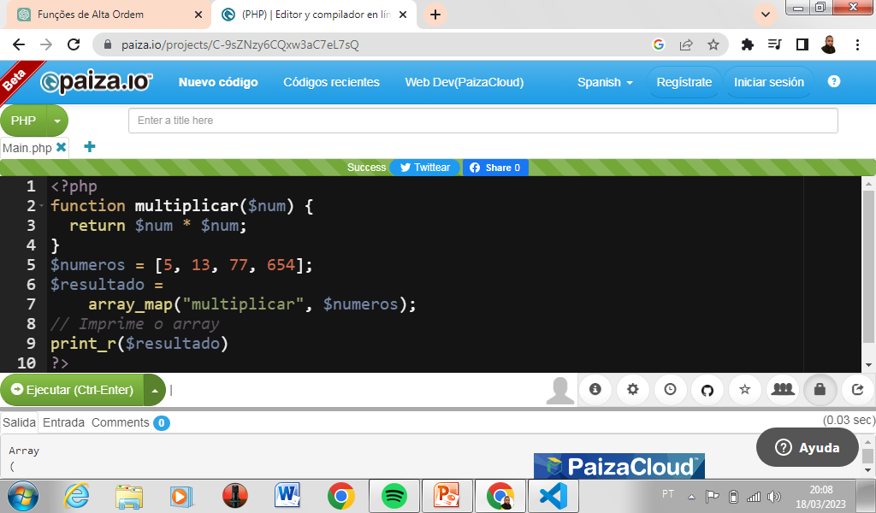
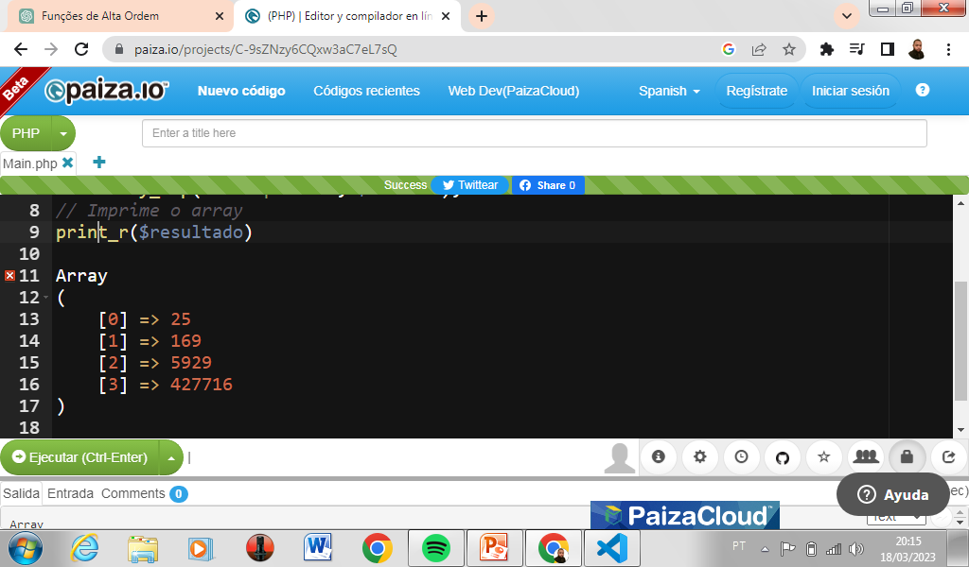
FUNÇÕES DE ALTA ORDEM
Funções de alta ordem, são funções que recebem outras funções como argumentos ou retornam funções como resultado.
array_map()
Saida:

Slide 4
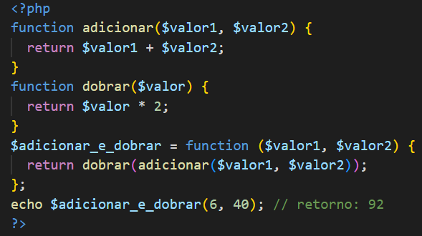
COMPOSIÇÕES DE FUNÇÕES
É uma técnica, em que você combina funções simples para criar funções mais complexas.

Slide 5
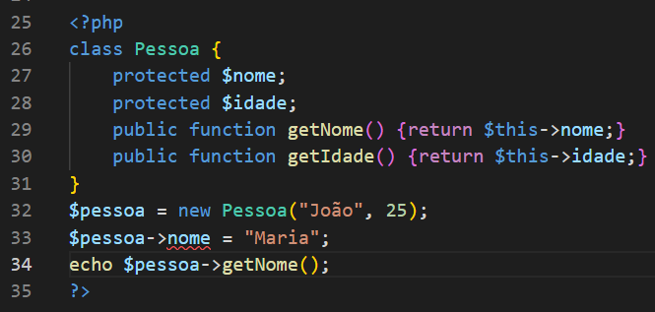
IMUTABILIDADE
A imutabilidade refere-se à característica de que uma vez que um valor é criado, ele não pode ser alterado.
Não tem como definirmos um objeto essencialmente 100% imutável no PHP

Slide 6
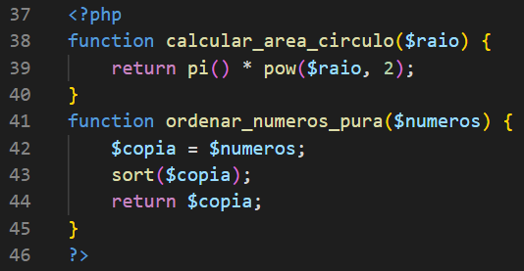
FUNÇÃO PURA
Uma função pura é uma função que não possui efeitos colaterais e sempre retorna o mesmo resultado quando é chamada com os mesmos argumentos.

Slide 7
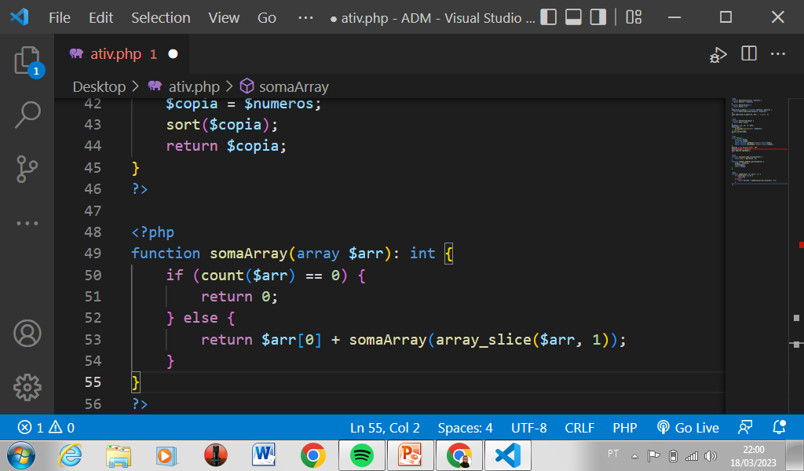
RECURSÃO
A recursão é uma técnica utilizada em programação para que uma função chame a si mesma repetidamente até atingir uma condição de parada.

Slide 8
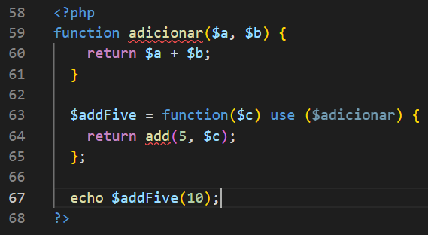
CURRYING
Currying é uma técnica de programação funcional em que uma função com vários argumentos é transformada em uma série de funções, cada uma com um argumento.

